Slide 1
CBRNE-strategi
För en stärkt beredskap
2023-06-15

Slide 2
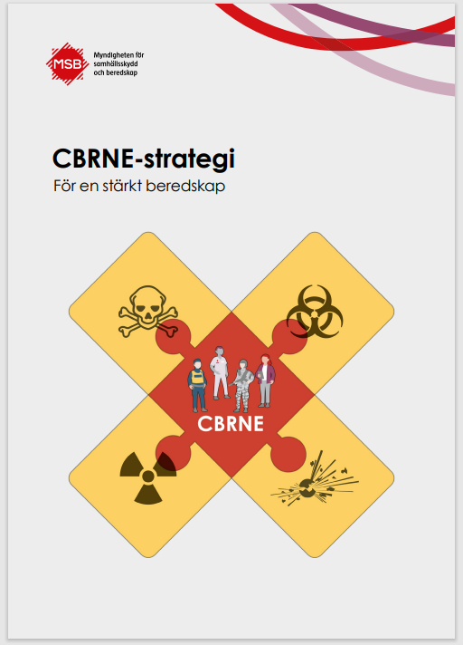
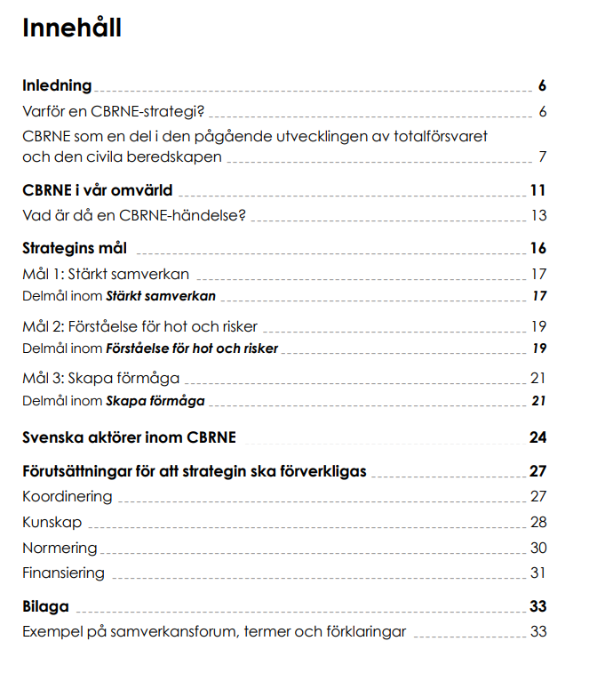

Slide 3

Varför en CBRNE-strategi?
Syftet med strategin är att skapa en ännu tydligare riktning och stärka förutsättningarna att nå målen och delmålen.
Strategin svarar inte på hur respektive aktör behöver jobba för att nå målen, utan fokuserar på vad som behöver åstadkommas.

Slide 4
CBRNE en del av totalförsvaret och civila beredskapen
Eftersom CBRNE-händelser kan vara mycket komplexa måste vi jobba tillsammans för att både hantera det som händer här och nu, och för att bygga våra långsiktiga förmågor.
Därför krävs det särskild planering, samordning och samverkan mellan nivåer och aktörer för att utveckla den civila beredskapen.

Slide 5
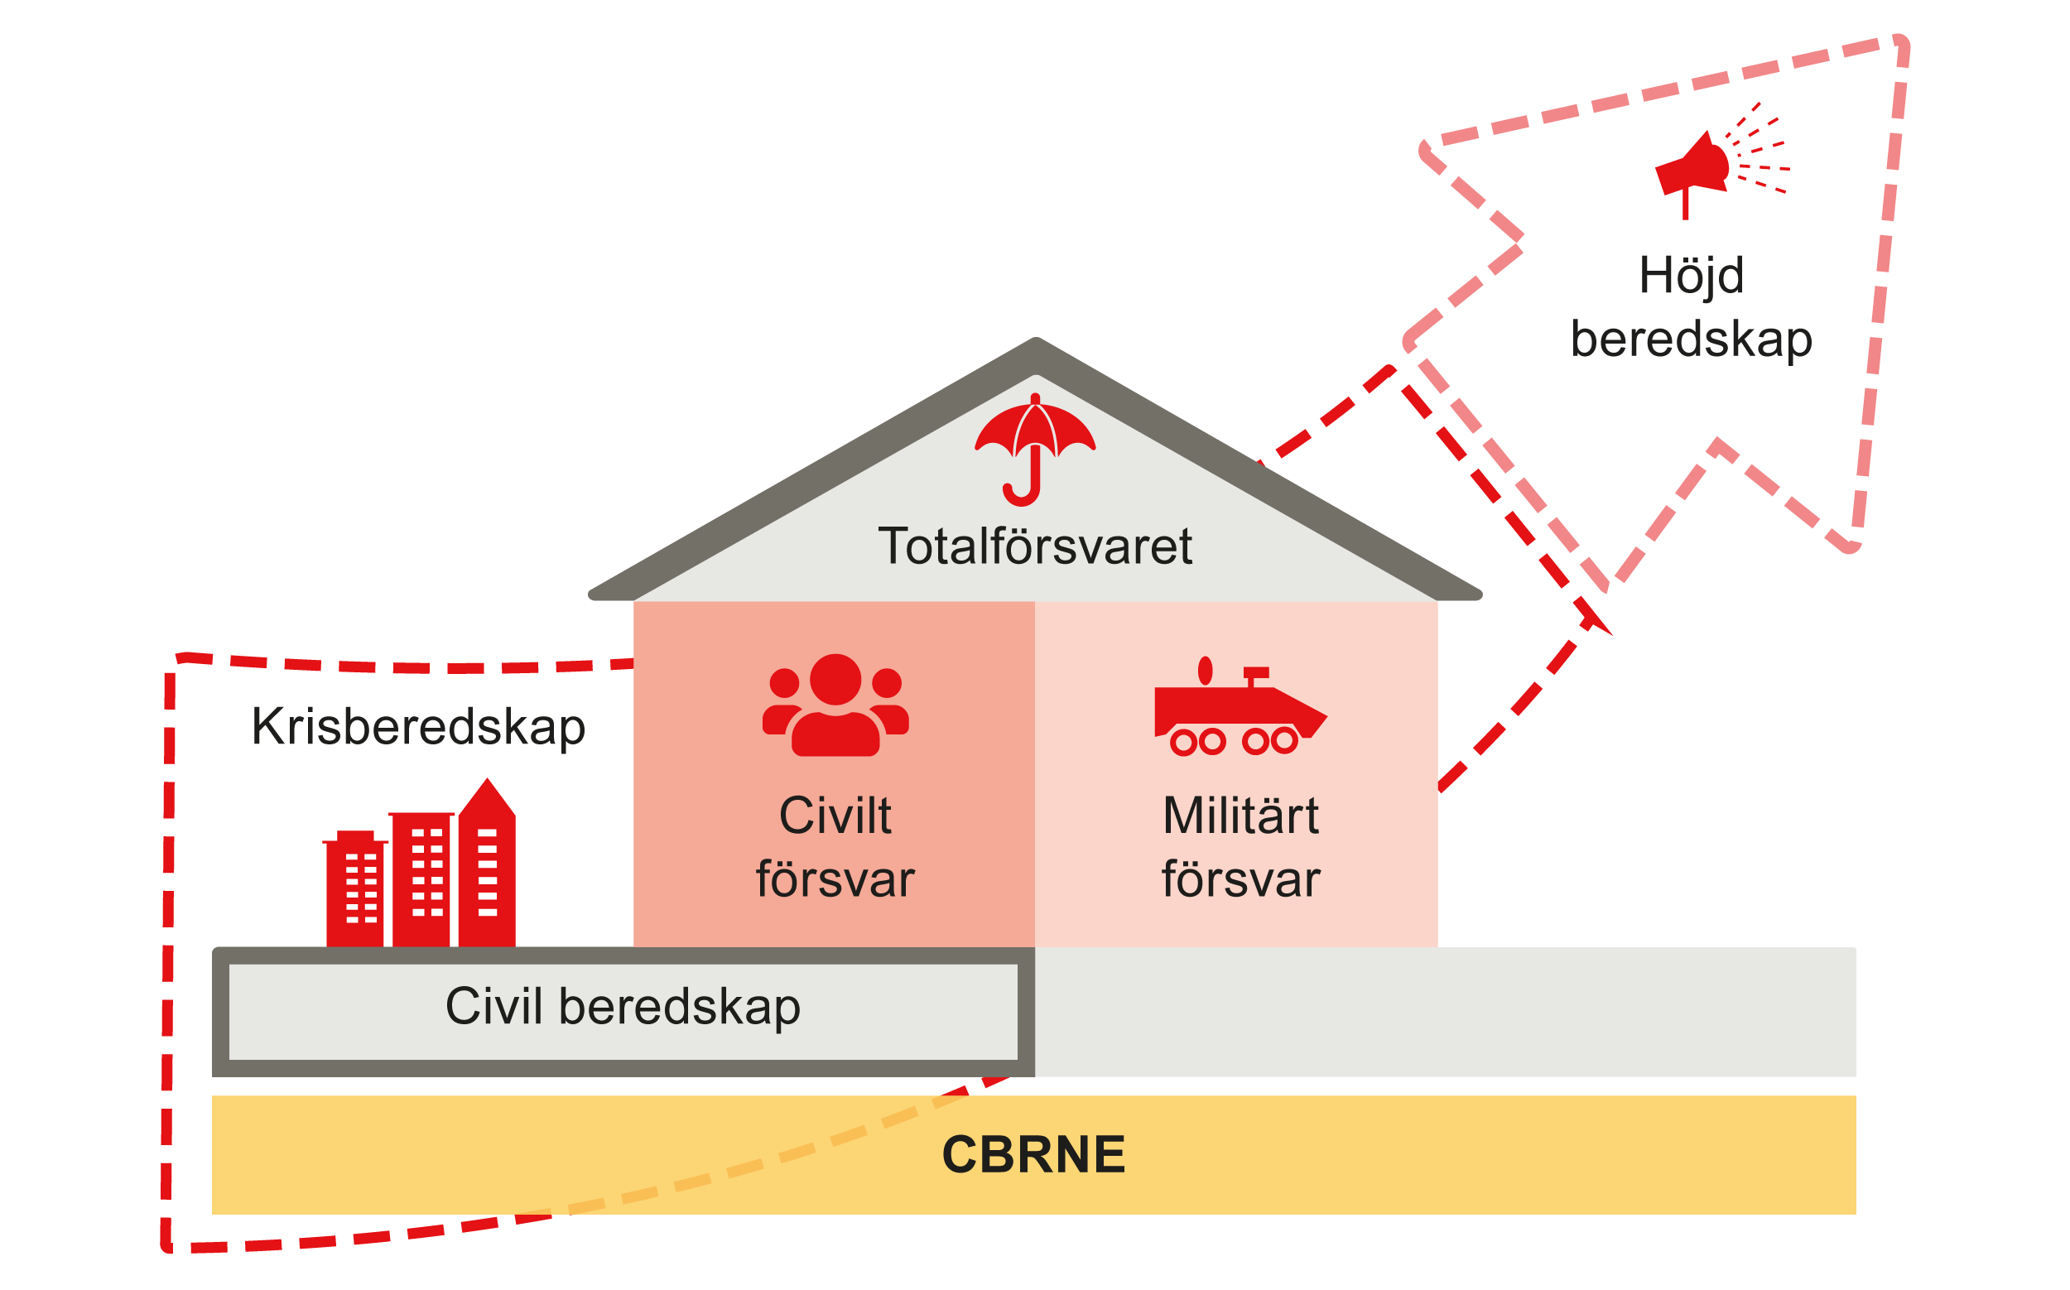

Slide 6
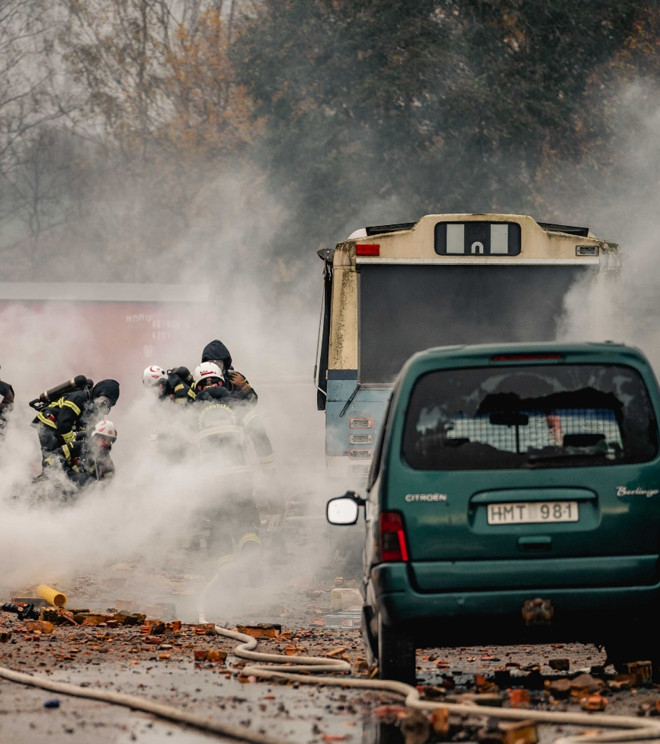
CBRNE i vår omvärld
Genom att stärka beredskapen inför oönskade händelser med farliga ämnen, kan vi verka för att samhällsviktig verksamhet fungerar även vid sådana händelser.

Slide 7
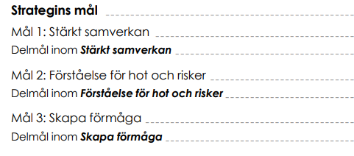
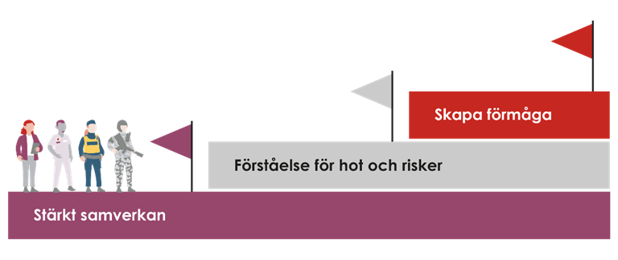
Strategins mål
Från lokal till nationell nivå

Slide 8
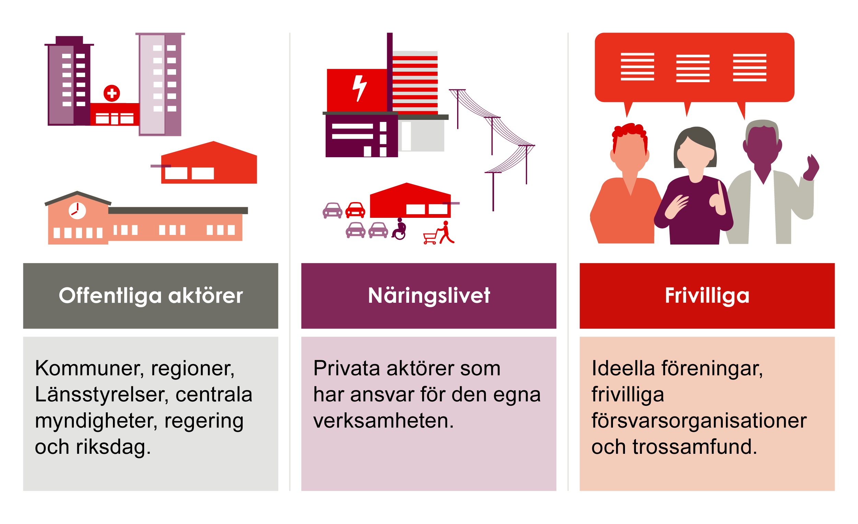
Svenska aktörer
CBRNE-området är brett, och berör många från lokal till nationell nivå från offentlig sektor till näringslivet och frivilliga aktörer.

Slide 9
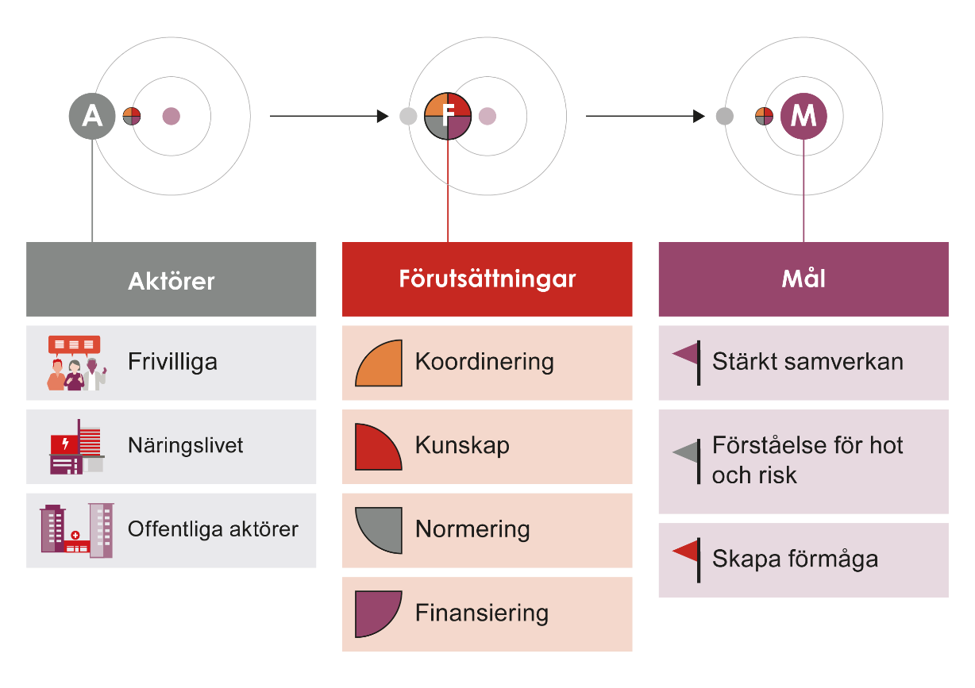
Förutsättningar för nå målen

Slide 10
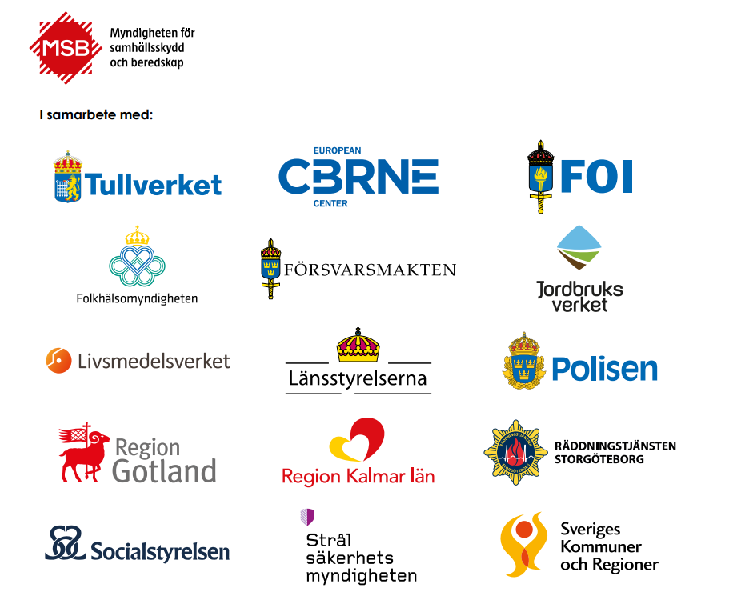
Ett stort tack till alla medverkande i framtagandet av strategin.

